Slide 1
Політична роздробленість Німеччини. Втрата своїх позицій Австрією та посилення Пруссії.

Slide 2
Завдання уроку
визначити особливості політичного об»єднання Німеччини;
вознайомитися з процесом перетворення Австрійської імперії в дуалістичну монархію;
вчитися встановлювати причинно - наслідкові зв»язки, працювати з історичними документами, робити висновки; давати характеристику історичному діячу – Отто фон Бісмарку;
розуміти,що для створення могутньої держави необхідна самовіддача всіх верств населення країни та патріотична діяльність видатних історичних постатей.

Slide 3
План
Роздробленість Німеччини та боротьба Пруссії та Австрії за гегемонію і її об»єднанні.
Об»єднання Німеччини в 1871 році.
Перетворення Австрійської імперії на дуалістичну монархію.

Slide 4
Опорні поняття і дати
Опорні поняття:
імперія;
унітарна держава;
дуалістична монархія;
конституційний конфлікт;
консервативна політика;
Опорні дати:
1867р. – створення Австро – Угорської імперії;
1866 – 1867рр. – утворення Північно – німецького союзу;
1870 – 1871 рр. – франко – прусська війна;
18 січня 1871 р. – проголошення Німецької імперії.

Slide 5
Проблемне завдання
« Я завжди радів, якщо мені вдавалося яким би то не було шляхом хоча б на три кроки наблизитися до об»єднання Німеччини». Які засоби використовував О.Бісмарк для об»єднання Німеччини?
Яким шляхом відбулося об»єднання Німеччини?

Slide 6
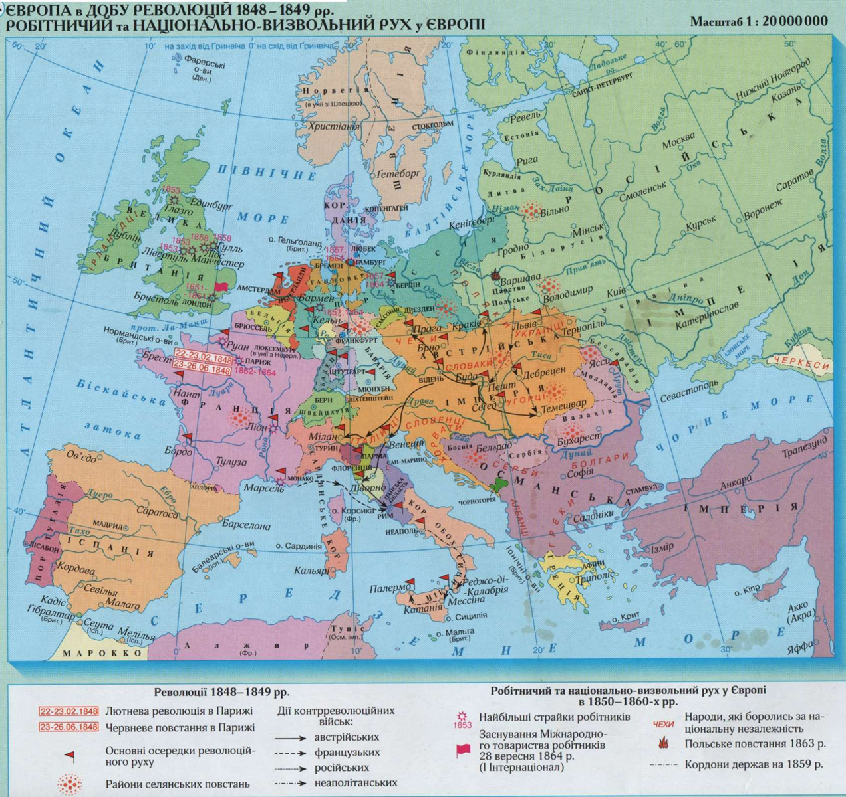
Актуалізація опорних знань
Показати на карті німецькі держави та Австрійську імперію.

Slide 7
Актуалізація опорних знань
Які були підсумки революції 1848 – 1849 років для Німеччини?
Які були підсумки революції 1848 – 1849 років для Австрійської імперії?

Slide 8
Висновки
Революція 1848-1849 років у Німеччині не досягла своєї мети – національного об»єднання та ліквідації феодальних пережитків.
Революція 1848 – 1849 років у Австрійській імперії зазнала поразки, сприяла ліквідації кріпацтва та посиленню реакції, активізації національно – визвольного руху
Яке головне завдання стояло перед німецьким народом?
Яка держава могла очолити процес об»єднання німецьких держав? Чому?

Slide 9
Завершення промислового перевороту,
ІІІ місце в світі
Зміни в соціальній структурі суспільства, де провідну роль посіли підприємці та фінансисти
Поліпшення становища робітників
Діяльність Митного союзу
Передумови об»єднання Німеччини
Шляхи об»єднання Німеччини
Малонімецький, під верховенством
Пруссії
Великонімецький, під верховнеством Австрії
Революція «знизу»
Революція «згори»

Slide 10
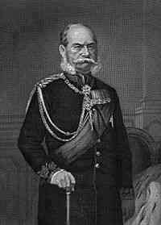
Підготовка до об»єднання
Січень 1861р. – початок правління прусського короля Вільгельма І.
Реформи Вільгельма І:
Реформа Митного союзу;
Збільшення витрат на освіту;
Військова реформа ( не вдалося провести);
Призначення главою уряду О. фон Бісмарка.

Slide 11
Політика о. фон Бісмарка
«Завзятий реакціонер, пахне кров»ю, використовувати пізніше».
Король Фрідріх Вільгельм IV ( 1848р.)
23.09.1862р. – призначення О. фон Бісмарка главою уряду та міністром закордонних справ.
Головне завдання – об»єднання Німеччини.
Отто фон Бісмарк

Slide 12
Політика о. фон Бісмарка
«… Німеччина дивиться не на лібералізм Прусії, а на її могутність; нехай Баварія, Вюртемберг, Баден ідуть на поступки лібералізму, ніхто, проте, не віддасть їм ролі, яку відіграє Пруссія…. Не промовами і постановами більшості вирішуються великі питання сучасності…. – це було великою помилкою 1848 – 1849 років – а залізом і кров»ю…»
Прибічником якого шляху об»єднання Німеччини був О. фон Бісмарк?
Чому він відводив вирішальну роль Пруссії в об»єднанні Німеччини?

Slide 13
Політика О. фон Бісмарка
Прочитати п. 1.3 – 1.7 і визначте:
З якою метою О. фон Бісмарк здійснив військову реформу?
Які війни провела Пруссія в 1863 – 1866 роках?
Які результати цих воєн для Пруссії?

Slide 14
Політика о. фон Бісмарка
1863 – 1866рр. – військова реформа
1863 – 1864рр. – війна Пруссії з Данією, приєднання Шлезвіга, Гольштейна, Лауєнбурга.
1866р. – війна Пруссії з Австрією, розпуск Німецького союзу, відмова Австрії від претензій на гегемонію в Німеччині.
1866 – 1867рр. – утворення Північнонімецького союзу у складі 21 держави
Отто фон Бісмарк

Slide 15
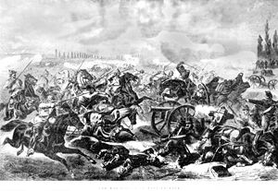
Франко – прусська війна 1870 - 1871
Причини війни – прагнення Пруссії послабити Францію та завершити об»єднання Німеччини.
Привід ( провокація )– прагнення Прусії посадити на іспанський престол родича прусського короля.
1870р. – Франція оголошує війну Пруссії.
Розгром Франції та укладення мирного договору між Францією та Німеччиною.
За умовами миру до Німеччини відходили Єльзас та Лотарингія
Битва біля Марс-ла-Туре

Slide 16
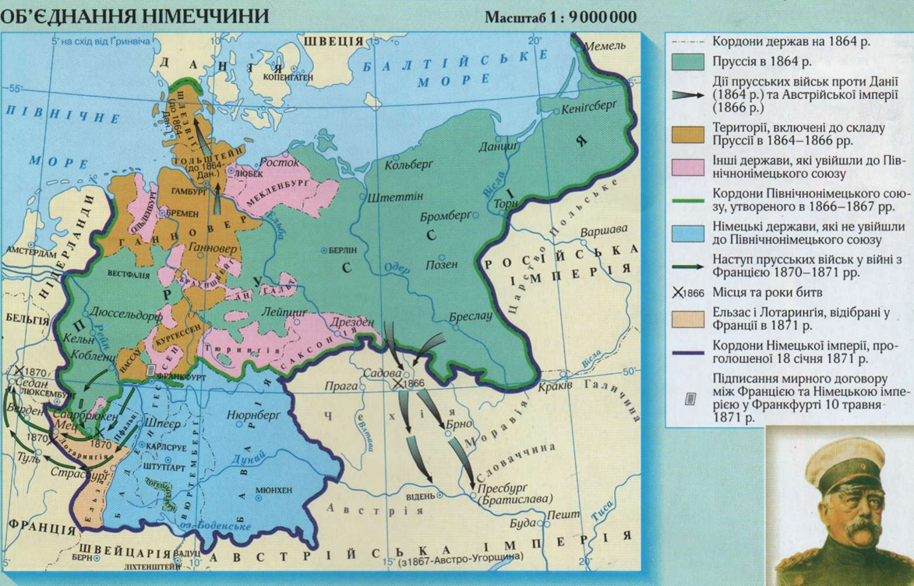

Slide 17
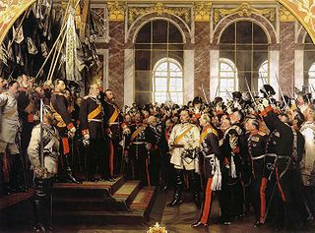
Проголошення німецької імперії
18 січня 1871 р. у Дзеркальному палаці Версаля було проголошено утворення Німецької імперії.
Вільгельм І – імператор Німеччини.
До складу Німеччини увійшли всі німецькі землі, крім Австрії.
Місцеві князі і королі зберегли свої трони, але погодилися підкорятися спільній конституції та імператору Німеччини.
В Європі утворилася Німецька імперія, яка стала однією з найпотужніших і найвпливовіших держав, стала новим центром сил в Європі.
Державна символіка Німецької імперії.

Slide 18
Реакція та спроба реформ в Австрійській імперії
Перетворення Австрійської імперії на унітарну державу.
Ліквідація регіональної специфіки і самостійності окремих територій.
В Угорщині запроваджувалася цензура, поліцейські формування, австрійська військова присутність.
Повна ізоляція Австрії в Європі.
1853р. – скасування кріпосного права та проведення аграрної реформи.
Збереження рівності усіх перед законом, свободи розпоряджатися майном.
1860р. – відновлення автономії регіонів імперії.
1861р. – скорочення повноважень місцевих парламентів.
1863р. – імперський парламент покинули чеські та польські депутати.

Slide 19
Неоднорідність угорського національного руху
( центристи, радикали, пасивний опір)
Наростання національних рухів слов»янських народів, особливо чехів
Причини австро – угорського зближення
Ослаблення Австрійської імперії та посилення загрози з боку Росії
Тактика «пасивного опору» позбавляла угорську еліту брати участь в управлінні країною

Slide 20
Дуалістична Австро – угорська монархія 1867р.
Державна символіка Австрії.
Державна символіка Угорщини.
Яка особливість цієї монархії?.
Дуалістична монархія – монархія, яка складається з двох частин, кожна з яких має повний суверенітет у внутрішніх справах, власний парламент, адміністрацію, суд, юстицію. Питання зовнішньої, фінансової та військово – морської політики перебували у компетенції загальноімперського уряду.

Slide 21
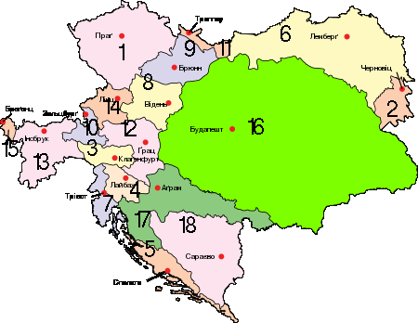
Австро – угорщина. 1878 – 1918.
Богемія,
2. Буковина,
3. Каринтія,
4. Крайна,
5. Далмація,
6. Галичина і Лодомерія,
7. Австрійське Примор'є,
8. Нижня Австрія,
9. Моравія,
10. Зальцбург,
11. Австрійська Сілезія,
12. Штирія,
13. Тіроль,
14. Верхня Австрія,
15. Форарльберґ,
16. Угорщина,
17. Хорватія і Славонія,
18. Боснія і Герцеговина).

Slide 22
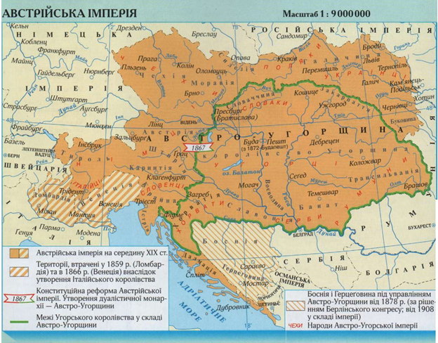

Slide 23
Закріплення
« Я завжди радів, якщо мені вдавалося яким би то не було шляхом хоча б на три кроки наблизитися до об»єднання Німеччини». Які засоби використовував О.Бісмарк для об»єднання Німеччини?
Яким шляхом відбулося об»єднання Німеччини?

